Slide 1
Oficina de la Familia Vicentina Presentación.

Slide 2
La Familia Vicentina Internacional
Comité Ejecutivo de la Familia Vicentina (VFEC)
Congregación de la Misión (Superior General, Presidente)
Asociación Internacional de Caridades - AIC
Compañía Hijas de la Caridad - HC
Sociedad San Vicente de Paúl - SSVP
Federación de las Hermanas de la Caridad, Strasburg
Federación de las Hermanas de la Caridad, América del Norte
Hermanos de María, Madre de Misericordia (CMM)

Slide 3
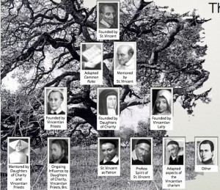
La familia Vicentina Internacional
225 Ramas de la Familia Vicentina, en el mundo.

Slide 4
La familia Vicentina Internacional
Más de 1 Millón de Vicentinos “No afiliados”.
Quiénes por edad salen de JMV
Parroquianos
Colaboradores en las obras de la Familia Vicentina
Empleados en las Instituciones de la Familia Vicentina
Servidores de los pobres

Slide 5
La familia Vicentina Internacional
Consejos Nacionales de la Familia Vicentina
Organizados por regiones para apoyarles en sus propósitos
Europa: Occidental, del Este y Europa Mediterránea
Oriente medio
Africa del Norte
Africa (por idioma): Inglés, Portugués (& Español), Francés.
Asia: Sur, Sur Este y Oceanía
Américas:USA/Canadá, América Central, Caribe, Brasil, Sur América

Slide 6
Família Vicentina Internacional
Consejos Nacionales de la Familia Vicentina
La estructura nacional de la Familia Vicentina se configura a través de los líderes nacionales de todas las Ramas Vicentinas en el país.
Su objetivo primario es posibilitar, animar y fortalecer la formación de la Familia Vicentina y su servicio a favor de los más pobres. Facilita el intercambio de recursos y maximiza el impacto del Carisma.
El Consejo Nacional sirve como vínculo entre un país y la estructura Internacional de la Familia Vicentina: los países de una región, la VFO y el VFEC.

Slide 7
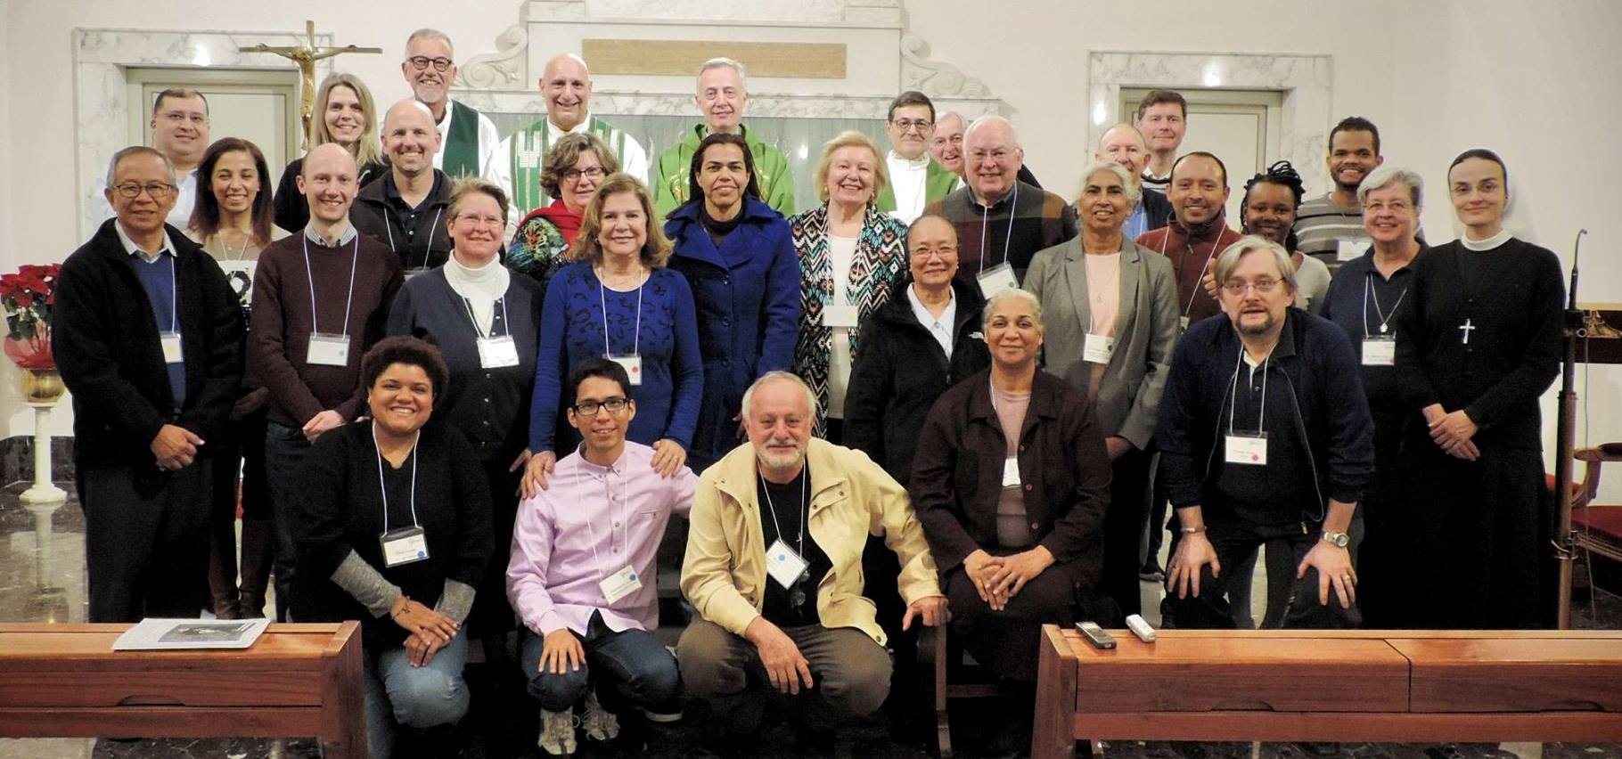
Familia Vicentina Internacional
Comisiones Internacionales de la Familia Vicentina

Slide 8
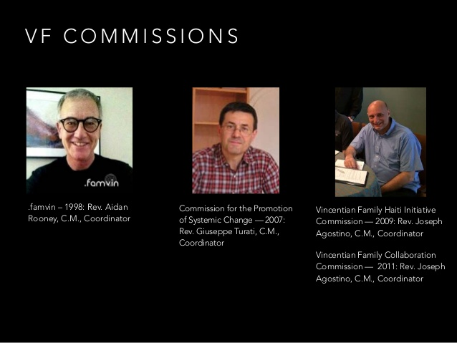
La familia Vicentina Internacional
Vincentian Family Commissions

Slide 9
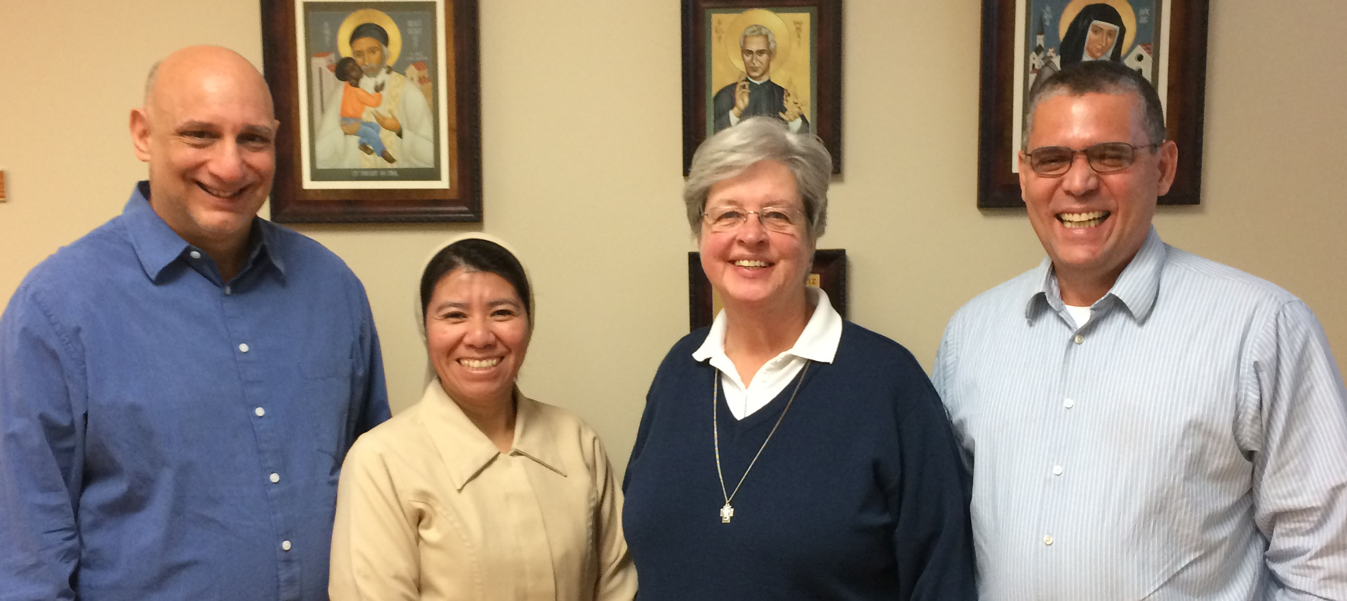
Oficina de la Familia Vicentina

Slide 10
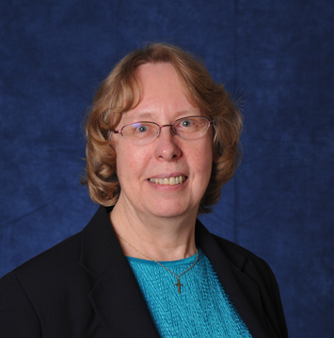
La oficina de la Familia Vicentina
VFO Estructuras de Apoyo
Hna. Donna Geernaert,
SC of Halifax
Consultora

Slide 11
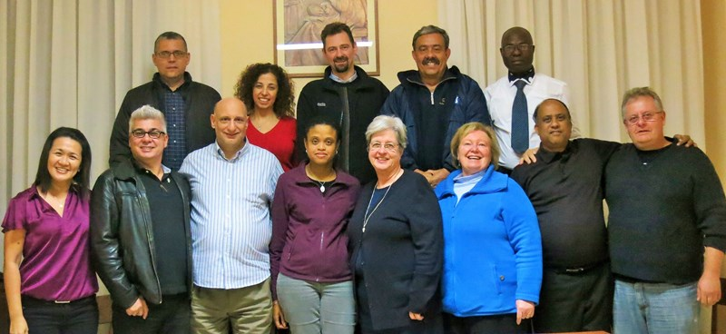
Oficina de la Familia Vicentina
Estructuras de apoyo: VFO Comité de Asesores (VFOAC)

Slide 12
Oficina de la Familia Vicentina
Comité de Asesores - Coordinadores Regionales
Europa: Europa Ocidental (Dee), Europa del Este (Veronika e Michal) y Europa Mediterránea (Dee) con Sor Francely
Oriente Médio: Denise el-Khoury con P. Flavio
Africa (por idioma): Inglês (Sylvester e P. Flavio), Português & Español (José con Sor Francely), Francés (Denise con P. Flavio)
Ásia: Ásia del Sur (P. Francis), Ásia Sul/Leste, e Oceania (Pam) com P. Joe
Américas: USA/Canadá (P. Joe), América Central (Jose com P. Flavio), Caribe (Giro com Sor Francely), América do Sul (Giro com P. Flavio), Brasil (Joelson com Sor Francely)

Slide 13
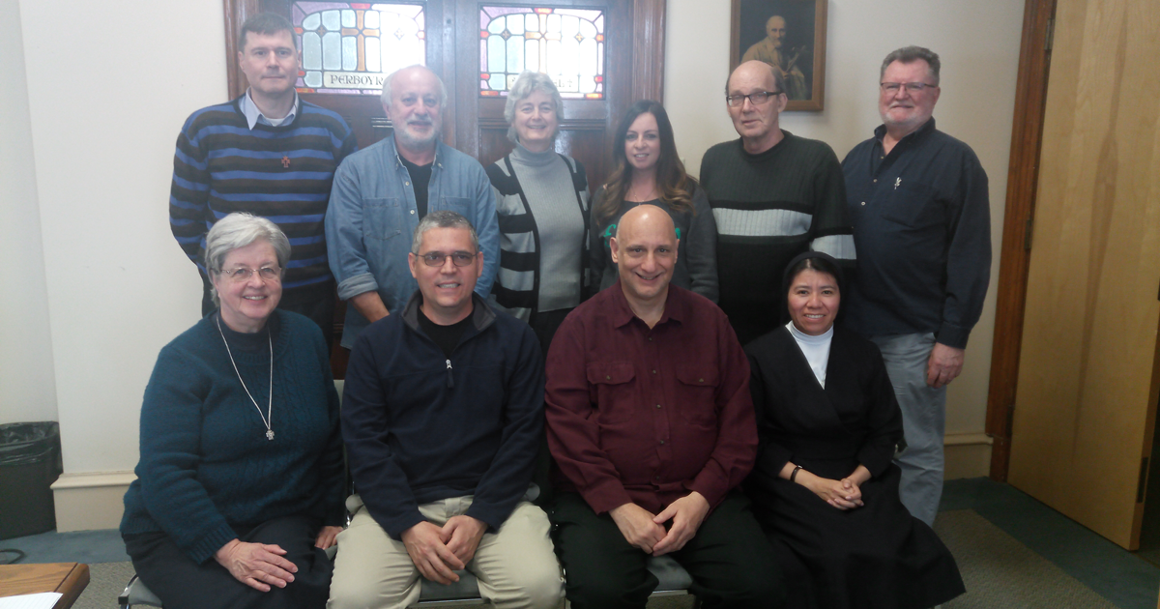
Oficina de la Familia Vicentina
Estructuras de apoyo: Equipos de trabajo
Formación
De la
Familia
Vicentina

Slide 14
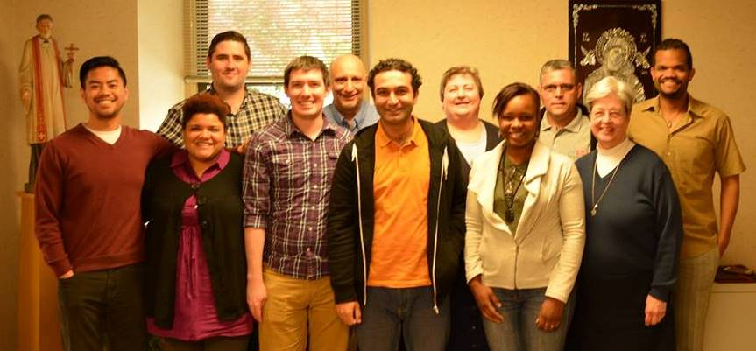
Oficina de la Familia Vicentina
Estructuras de apoyo: VFO Equipo de trabajo
Formación FV: Catálogo de Recursos + Equipo de traductores
“Miembros No afiliados de la Fam. Vicentina

Slide 15
Oficina de la Familia Vicentina
Estructura de trabajo para la Oficina
Coordinación de la reunión anual del VFEC
Proyección de las 225 Ramas de la FV
Consejos Nacionales de la Familia Vicentina
Visitas
Funcionamiento de los Equipos de Trabajo
Comunicaciones
Financiamiento y Desarrollo

Slide 16
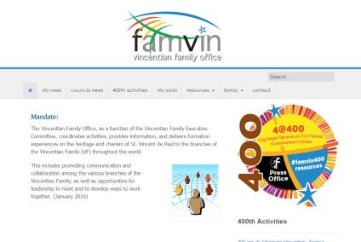
Oficina de la Familia Vicentina
Comunicaciones: http://famvin.org/vfo-en/

Slide 17
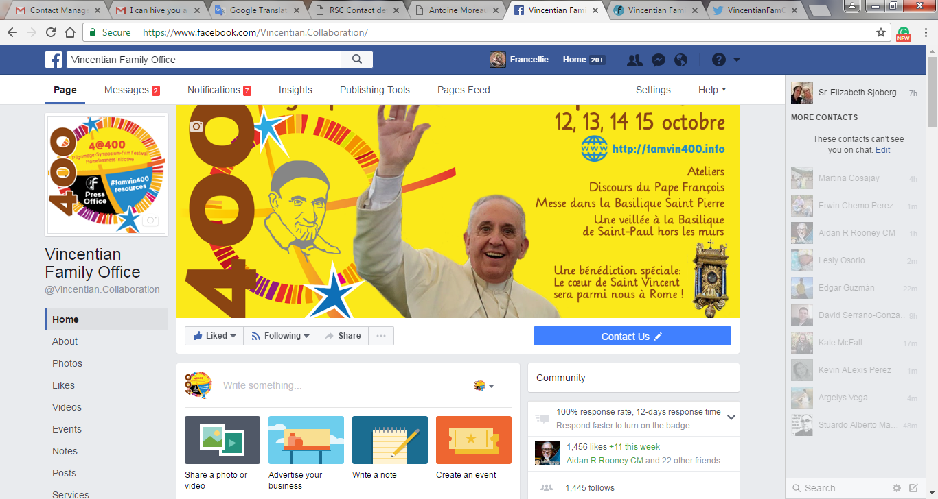
Oficina de la Familia Vicentina
Comunicaciones: https://www.facebook.com/Vincentian.Collaboration/

Slide 18
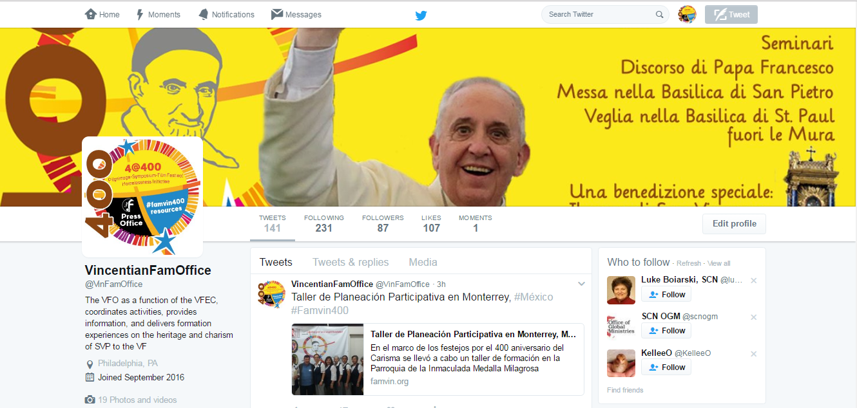
Oficina de la Família Vicentina
Comunicaciones: TWITTER

Slide 19
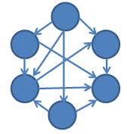
Oficina de la Familia Vicentina
“Proyectos” actuales de la Oficina
Aprobación del VFEC de las relaciones estructurales entre entidades de la FV.
Viviendo
en una
Estructura.

Slide 20
Família Vicentina
Vivendo em una Estrutura
Preámbulo
Entendemos que la colaboración nos exige nunca hacer solo lo que podemos hacer mejor en forma conjunta. Ello supone reflexión, planeación y priorización en conjunto. La Colaboración debe ser fluída, basada en la diversidad y circunstancias propias de cada una de las ramas que configuran nuestra Familia.

Slide 21
Família Vicentina
Creando una Estrutura: CEFV
The VFEC es la entidad coordinadora de la FV. Sus principales funciones son:
1. Promover la unidad de la FV en su compromiso Pastoral y de Servicio a los más pobres;
2. Crear oportunidades para fortalecer el compromiso conjunto al servicio de los más pobres;
3. Acrecentar la Conciencia de la FV en relación a la existencia del Comité Ejecutivo, las Comisiones de la FV y la VFO; las cuales se han creado para ayudarles en sus ministerios.

Slide 22
Familia Vicentina
Creando una estructura: El VFEC y las Comisiones de la FV
El Comité Ejecutivo en su trabajo con las Comisiones:
Otorga sus mandatos;
Nombra sus coordinadores y miembros, después de escuchar las necesidades y recomendaciones de las Comisiones;
Analiza sus informe anuales y hace recomendaciones en relación con su trabajo;
Monitorea sus finanzas a través de la VFO;
En diálogo con una Comisión, puede decidir que su mandato ha sido finalizado y por lo tanto procederá a la disolución de la misma;
Crea nuevas comisiones, para satisfacer las necesidades, siempre cambiantes, de las personas que viven en la pobreza.

Slide 23
Família Vicentina
Creando una estructura: las Comisiones de la FV entre sí:
1. La Comisiones comparten, entre sí, sus informes anuales. Como parte de ello, cada Comisión asumirá los siguientes componentes:
a) Explicar cómo se ha relacionado con las otras Comisiones, durante el transcurso del año finalizado y;
b) Discernir si existe, en la Familia Vicentina, la necesidad de crear una nueva Comisión, para responder mejor a las necesidades de los pobres en la actualidad.
2. Las Comisiones buscarán el diálogo entre sí, para alcanzar una mejor forma de trabajo conjunto, en la Familia Vicentina. Algunas áreas específicas para posibilitar el diálogo incluyen:
a) El uso de las redes sociales;
b) La interconectividad de las páginas web de la Comisión; y
c) El intercambio de las mejores prácticas y lecciones aprendidas, para el beneficio mutuo de todos.

Slide 24
Família Vicentina
Creando una estructura: Las Comisiones de la FV y la VFO:
La VFO apoya el trabajo de las Comisiones a través:
1. La creación de un calendario común;
2. Facilitando el intercambio de información (por ejemplo, los informes anuales) entre las Comisiones;
3. Generando un presupuesto operacional común, para el trabajo de la FV;
4. Creando una base de datos para las actividades de la FV;
5. Buscando las oportunidades que fomenten el diálogo y la colaboración entre las Comisiones; y
6. Ayudando con los esfuerzos de desarrollo, según sea necesario.

Slide 25
Família Vicentina
Creando una estructura: las Comisiones de la FV y los Consejos Nacionales FV:
Las Comisiones comparten la responsabilidad en el crecimiento de la FV, en relación con los Consejos Nacionales.
1. En los países, en donde los Consejos Nacionales FV existen, el trabajo de la Comisión debe iniciarse en colaboración con ellos.
2. La Comisión debe hacer todo lo posible por no establecer una estructura paralela en relación con el Consejo Nacional del país, para que su labor específica pueda seguir desarrollándose.
3. Las Comisiones tienen que estar continuamente al pendiente de las realidades culturales y lingüísticas del país, en la preparación de sus programas.

Slide 26
Familia Vicentina
Proyectos para la conmemoración de los 400 Años
Un nuevo
Proyecto de la Familia
Vicentina para
Conmemorar los 400 Años:
“Los sin techo”.

Slide 27
Familia Vicentina
Proyectos para la conmemoración de los 400 Años
Podemos precisar “Tres Rostros” internacionales en los Sin Techo:
Personas sin hogar. Ejemplo: personas que duermen en la calle;
Personas que viven en albergues temporales. Ejemplo: campos de refugiados o migrantes internos;
Personas que vivem en estructuras inseguras e inadequadas. Ejemplo: Favelas, albergues y ambientes insalubres, etc...

Slide 28
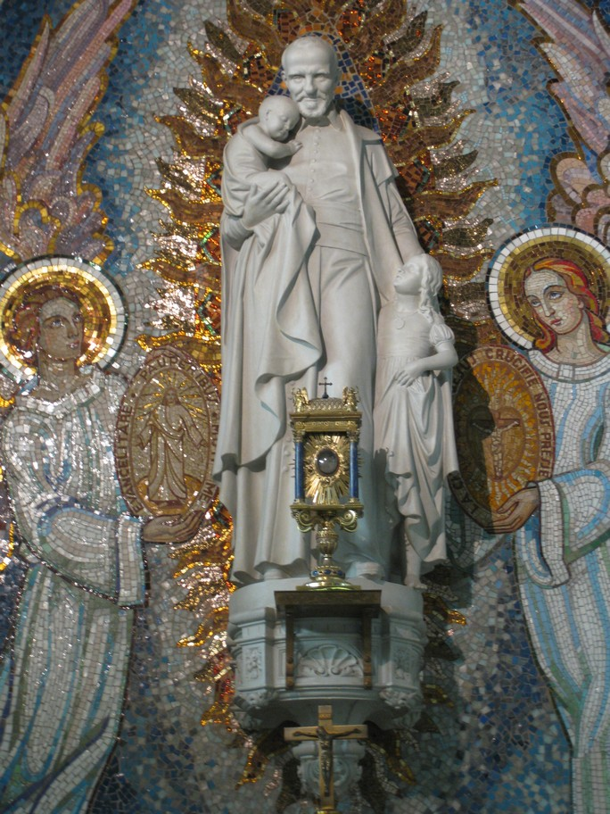
Familia Vicentina
Proyectos para la conmemoración de los 400 Años
Peregrinación
del
Corazón de San Vicente de Paúl.

Slide 29
Familia Vicentina
Proyectos para la conmemoración de los 400 Años
Simposio para la
Familia Vicentina
12 a 15 de octubre del 2017
(Roma)

Slide 30
Família Vicentina
Projetos para a comemoração dos 400 Anos

Slide 31
Familia Vicentina
Proyectos para la conmemoración de los 400 Años
Festival
Cinematográfico
De la Familia Vicentina

Slide 32
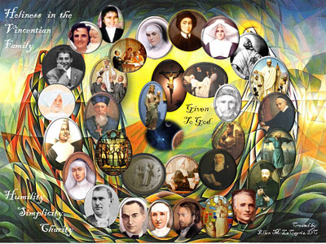
Oficina de la Familia Vicentina
“Proyectos” actuales de la Oficina de la Familia Vicentina
Misal Vicentino:
Santos y Santas
Beatos y Beatas
De la
Familia Vicentina

Slide 33
Oficina de la Familia Vicentina
Misal solicitado por el Comité Ejecutivo
La Oficina Internacional de la Familia Vicentina, respondiendo a las solicitudes del Comité Ejecutivo: coordina las atividades, proporciona informaciones y oferece experiencias de formación sobre el Patrimonio y sobre el Carisma de San Vicente de Paúl, a las diversas Ramas de la Familia Vicentina, alrededor del mundo.

Slide 34
Comité Ejecutivo de la Familia Vicentina
Un nuevo
Proyecto de la FV
Para conmemorar el
400º Aniversario:
“Los sin techo”.

Slide 35
Comité Ejecutivo de la Familia Vicentina
Los tres rostros internacionales de los Sin Techo:
Personas sin alojamiento; ejemplo: durmientes en la calle,
Personas viviendo en albergues temporales; ejemplo: campos de refugiados o desplazados internos,
Personas viviendo en alojamientos inseguros e inadecuados; ejemplo: favelas, albergues y hostales indignos, etc.

Slide 36
Oficina de la Familia Vicentina
Proyectos de la Oficina en el 400º Aniversario
Peregrinación
Del
Corazón de
San Vincente de Paúl

Slide 37
Oficina de la Familia Vicentina
Proyectos de la Oficina en el 400º Aniversario
Simposio
para la
Familia Vicentina
13-15 Octubre 2017

Slide 38
Oficina de la Familia Vicentina
Proyectos de la Oficina en el 400º aniversario
Festival
Cinematográfico
De la Fam. Vicentina

Slide 39
Oficina de la Familia Vicentina
“Proyectos” actuales de la Oficina
Misal Vicentino:
Santos y Beatos
de la
Familia Vicentina

Slide 40
Oficina de la Familia Vicentina
Misión Encomendada
La Oficina Internacional de la Familia Vicentina, en respuesta al Comité Ejecutivo de la Familia Vicentina: coordina las actividades, proporciona información y ofrece experiencias de formación, sobre el Patrimonio y el Carisma de San Vicente de Paúl, a las diferentes Ramas de la Familia Vicentina, alrededor del mundo.

